Slide 1
Игра: «Золотой шар»

Slide 2
Игра: «Золотой шар»
ТЕМА ?

Slide 3
Игра: «Золотой шар»
Профессии

Slide 4
Игра: «Золотой шар»
1 раунд

Slide 5
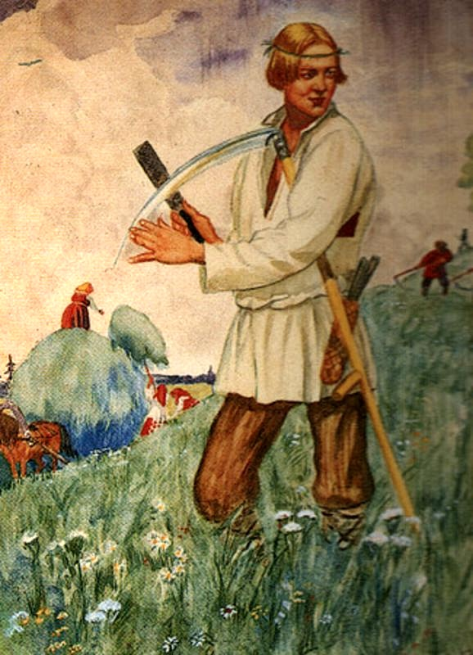

Slide 6
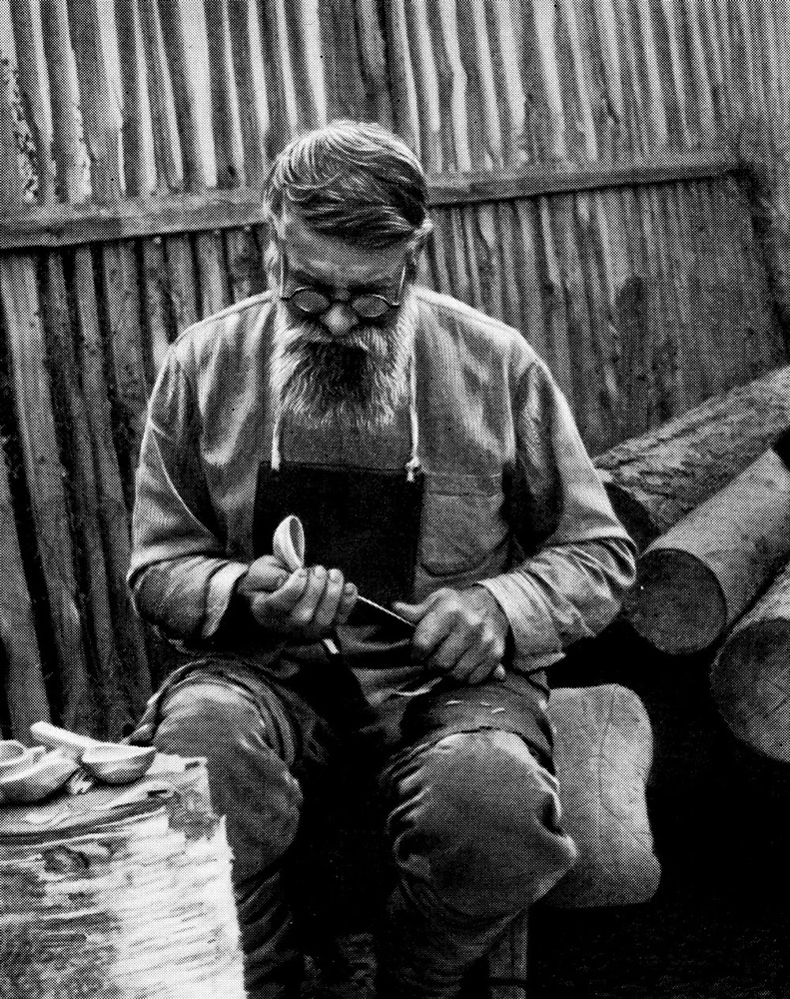

Slide 8
1. Коробейник
2. Ямщик
3. Косарь
4. Ложкарь
5. Бондарь

Slide 9
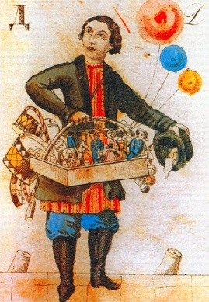
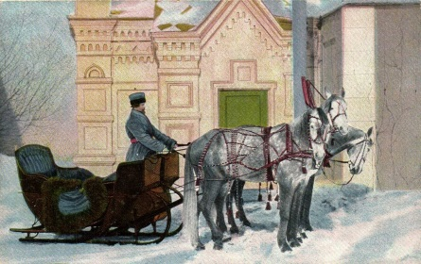
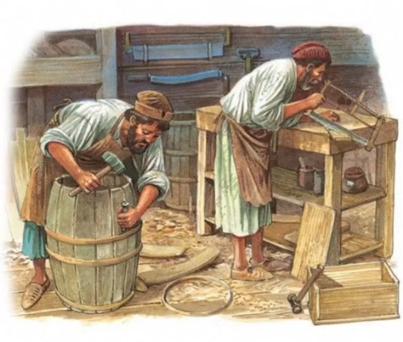
1. Коробейник
2. Ямщик
3. Косарь
4. Ложкарь
5. Бондарь

Slide 10
Игра: «Золотой шар»
2 раунд

Slide 11
Игра: «Золотой шар»
Кузнец всем ремеслам отец!
https://youtu.be/Zj4fePc7NE4

Slide 12
Игра: «Золотой шар»
3 раунд

Slide 13
Игра: «Золотой шар»
Итоги

